Slide 1
Website đấu giá online
Nhóm sinh viên : Chu Quang Viên-20093236
Nguyễn Quý Đạt-20093702
Giáo viên hướng dẫn : Nguyễn Ngọc Dũng

Slide 2
ĐẶT VẤN ĐỀ
Đấu giá trực tuyến là hình thức mua bán cho phép người tham gia trả giá sản phẩm hoặc dịch vụ thông qua Internet.
Những ưu điểm của mô hình thương mại này là:
  Không ràng buộc thời gian
  Không ràng buộc địa lý
  Sức mạnh của tương tác xã hội
  Số lượng người đấu giá lớn
  Số lượng người bán hàng lớn
  Mạng lưới kinh doanh

Slide 3
Nhược điểm đấu giá & bán hàng online
Sự bảo mật trên internet :khách hàng không thể xác nhận được bên bán,thông tin tài chính có thể bị tiết lộ.
Hàng kém chất lượng,lo lắng về các chính sách trả hàng lại.
Các hệ thống nhận tiền thanh toán rất khó sử dụng

Slide 4
Đánh giá khả năng phát triển
Tại Việt Nam đấu giá trực tuyến còn đang phát triển ở giai đoạn đầu do một số yếu tố như:
  Việc thanh toán bằng tiền mặt vẫn còn phổ biến
  Các hình thức thanh toán bằng thẻ visa, master và thanh toán thông qua các cổng thanh toán chưa được biết đến nhiều
Hiện nay, hình thức mua bán qua mạng đa phần người bán đăng tin và người mua đến trực tiếp xem hàng, trả giá và thanh toán

Slide 5
Mô tả yêu cầu
Cho phép người quán trị có thể quản lý các thông tin đầu vào như:
  Phân loại vật đấu giá(tức là đưa vào các loại vật đấu giá-có thể phân cấp đa mức)
  Quản lý người dùng
  Quản lý phiên đấu giá
  Quản lý nạp tiền

Slide 6
Cho phép người dùng :
Có thể khởi tạo phiên đấu giá.
Đưa ra các quy định cho phiên nhưng vẫn phải tuân theo 1 số quy định chung như:
  Có thể đăt mức giá tối thiểu
  Quyết định thời gian đấu giá
Có thể tham gia đấu giá trả giá dựa trên các quy định.
Cho phép kết thúc phiên đấu giá theo quy định tức là khi thời gian đấu giá kết thúc phiên đấu giá sẽ tự đóng lại

Slide 7
Phân công công việc
Nguyễn Quý Đạt: Tìm hiểu luật đấu giá,các loại đấu giá, thiết kế Database và viết các lớp cơ bản trong phần Model.Thiết kế + tìm hiểu css, javascript ý tưởng về giao diện trang web
Chu Quang Viên: Tìm Thiết kế phần quản lý người dùng như đăng nhập,đăng ký,chỉnh sửa thông tin,phần quản lý người dùng từ phía admin
Chu Quang Viên và Nguyễn Quý Đạt:
  Tìm hiểu MVC,thống nhất cách đặt tên biến toàn cục,xây dựng controler phần quản lý vật phẩm,quản lý đấu giá
  Kết nối nhiệm vụ các thành viên trong nhóm=> hoàn thành đưa ra sản phẩm,viết báo cáo

Slide 8
2)Giới thiệu công nghệ sử dụng
  PHP
  Mô hình MVC
  Css, javascript,ajax

Slide 9
PHP
Trước kia một trang Web chỉ được viết bằng HTML
  >không linh hoạt khi không có khả năng giao tiếp với cơ sở dữ liệu
Trong đó,do được tối ưu hóa cho các ứng dụng web, tốc độ nhanh, nhỏ gọn, cú pháp giống C và Java, thời gian xây dựng sản phẩm tương đối ngắn nên PHP đã nhanh chóng trở thành một ngôn ngữ lập trình web phổ biến nhất thế giới
PHP là một mã nguồn thông tin mở nên cộng đồng các nhà phát triển Web luôn có ý thức cải tiến nâng cao nó
PHP rất ổn định và tương hợp

Slide 10
Mô hình MVC
MVC là viết tắt của Model - View - Controller (Dữ liệu - Hiển thị - Điều khiển), là một kiểu lập trình theo kiến trúc ba tầng:
  Model: Tầng dữ liệu.
  View: Tầng giao diện.
  Controller: Tầng điều khiển.

Slide 11
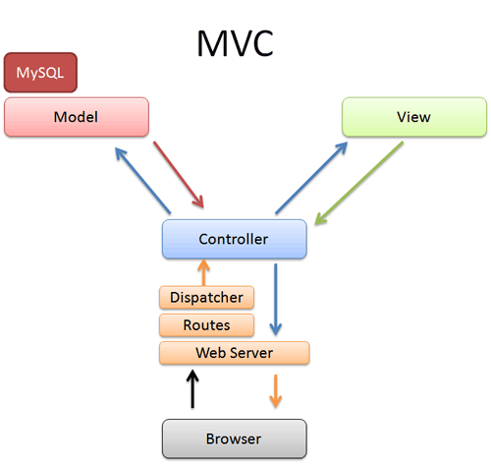
Mô hình MVC

Slide 12
3)Phân tích thiết kế bài toán
Biểu đồ use case
CSDL

Slide 13
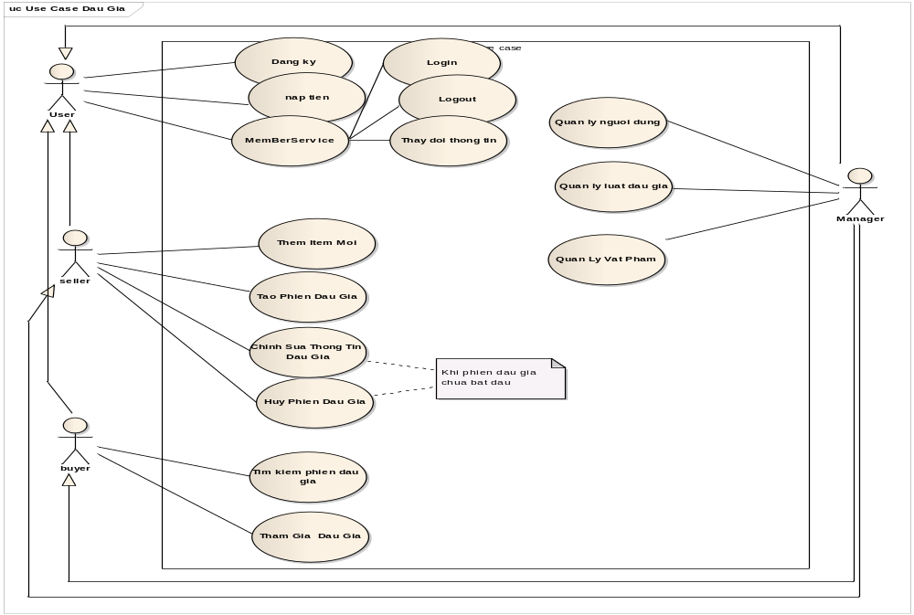
Biểu đồ use case chính

Slide 14
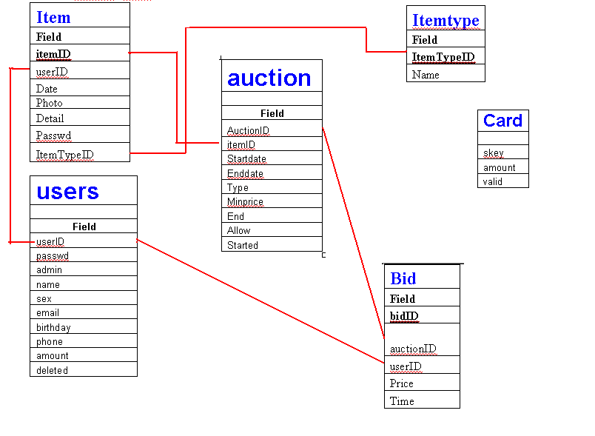
CSDL

Slide 15
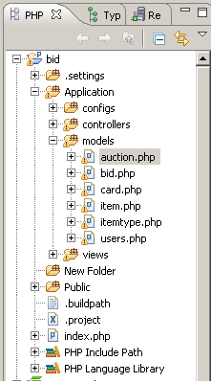
4)THỰC HIỆN BÀI TOÁN
Xây dựng project theo mô hình mvc

Slide 16
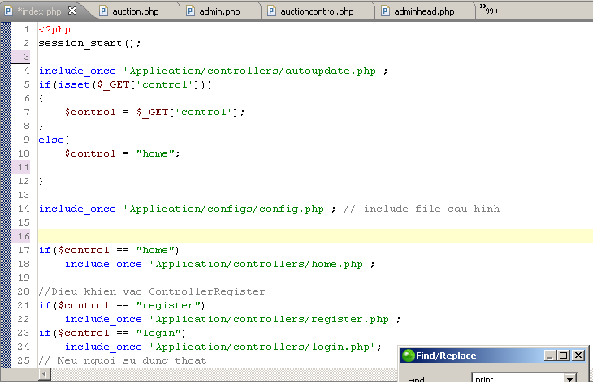
index.php

Slide 17
Application/configs
Chứa thông tin cấu hình database cụ thể là configs.php:
<?php
$db_host = 'localhost';
$db_username = 'root';
$db_password = '123456';
$db_name = 'bid';
$mysqli = new mysqli($db_host,$db_username,$db_password,$db_name);
if(mysqli_connect_errno())
{
print("Connect Database Failed !!!");
exit();
}
else if(!$mysqli->set_charset("utf8"))
print("error loading character set utf8");
?>

Slide 18
Application/models
Chứa các object tương tác với csdl cụ thể:
  Mỗi bảng trong csdl được đặt tương ứng với mỗi object trùng tên trong models
  Phần object function: mỗi object đều có thuộc tính private có tên và kiểu dữ liệu trùng với tên các cột của bảng tương ứng,thao tác với các thuộc tính này qua phương thức set,get
  Phần data function : Có các hàm trả về hoặc không trả về giá trị,các hàm này thao tác trực tiếp với csdl đầu vào,đầu ra của nó chính là các thuộc tính trong object

Slide 19
VD với bảng itemType
<?php
class itemtype{
private $itemTypeID;
private $name;
public function setName($name)
{
$this->name=$name;
}
public function getName()
{
return $this->name;
}
……….

Slide 20
itemType-data function
public function add($mysqli,$db_name)
{
$stmt = $mysqli->prepare("INSERT INTO `$db_name`.`itemtype` VALUES (0, ?);");
$stmt->bind_param("s",$this->name);
$stmt->execute();
$stmt->close();
}

Slide 21
Application/controllers
Phần xử lý yêu cầu của người dùng vd:
<?php
include_once 'Application/models/users.php';
$us=new users();
if ($_SESSION['admin']==1)
{
$members=$us->getList($mysqli,$db_name);
}
else
{
$members=$us->getListUndelete($mysqli,$db_name);
}
include_once 'Application/views/members.php';
?>

Slide 22
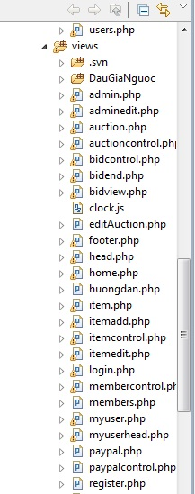
Application/views
Quản lý việc hiển thị thông tin phía người dùng

Slide 23
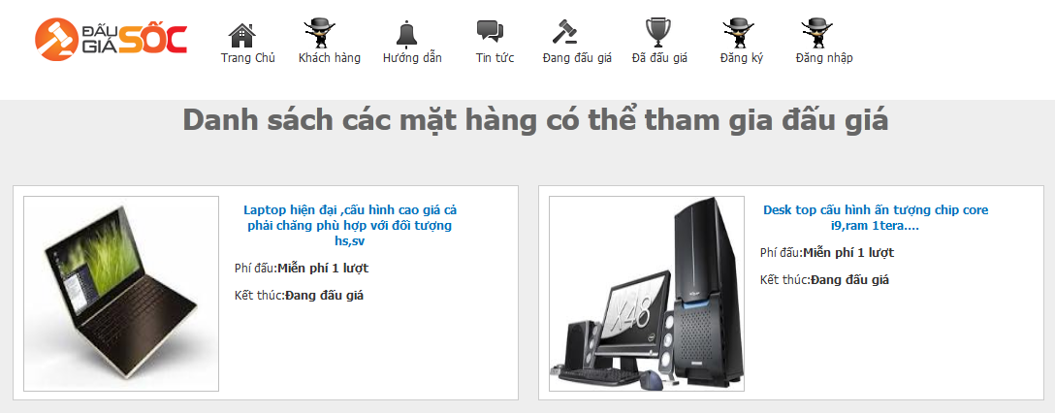
Giao diện

